Slide 1
CHÀO MỪNG QUÝ THẦY CÔ GIÁO VỀ DỰ GIỜ THĂM LỚP!

Slide 3
MỞ ĐẦU
Em hãy quan sát các hình ảnh sau đây và trả lời các yêu cầu sau
1.Từ việc quan sát các hình ảnh trên, em hiểu gì về phát triển kinh tế xã hội?
2.Vai trò của việc phát triển kinh tế xã hội đối với địa phương nới em sinh sống?

Slide 4
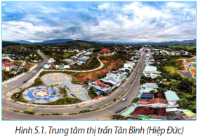

Slide 5
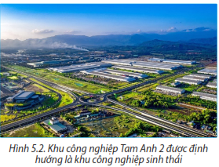

Slide 6
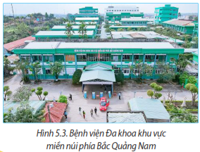

Slide 8
-Phát triển kinh tế xã hội là nhiệm vụ chiến lược nhằm nâng cao đời sống nhân dân, ổn định, phát triển kinh tế, văn hóa, xã hội, an ninh quốc phòng.
-Vai trò đã nỗ lực thúc đẩy phát triển kinh tế xã hội, đời sống vật chất tình thần của người dân ngày một nâng cao; diện mạo xã hội ngày một thay đổi, phát triển hiện đại.

Slide 9
KIẾN THỨC MỚI

Slide 10
Một số chính sách phát
triển kinh tế - xã hội
của tỉnh Quảng Nam

Slide 11
1
Chính sách phát triển kinh tế

Slide 12
Từ một tỉnh gần như nghèo nhất cả nước sau khi tách tỉnh năm 1997, Quảng Nam qua hơn 20 năm xây dựng và phát triển, đã từng bước khắc phục khó khăn, vượt qua thử thách để hội nhập, phát triển. Với quyết tâm xây dựng Quảng Nam trở thành tỉnh phát triển khá của cả nước vào năm 2030, Đại hội Đảng bộ tỉnh Quảng Nam lần thứ XXII, nhiệm kì 2020-2025 đề ra 3 nhiệm vụ đột phá chiến lược.

Slide 13
Nêu tên 3 nhiệm vụ đột phá chiến lược mà Đại hội Đảng bộ tỉnh Quảng Nam lần thứ XXII, nhiệm kì 2020-2025 đề ra.

Slide 14
-Tập trung xây dựng hệ thống kết cấu hạ tầng đồng bộ và phát triển đô thị
-Chủ động tham gia cuộc Cách mạng công nghiệp lần thứ tư gắn với phát triển nguồn nhân lực chất lượng cao
-Cải thiện môi trường đầu tư và khởi nghiệp đổi mới sáng tạo

Slide 15
Tập trung xây dựng hệ thống kết cấu hạ tầng đồng bộ và phát triển đô thị
1.1

Slide 16
1.Nêu những định hướng về xây dựng hệ thống kết cấu hạ tầng đô thị có vai trò như thế nào đối với phát triển kinh tế – xã hội của tỉnh Quảng Nam trong những năm tới?

Slide 17
1.1.1.Về xây dựng hệ thống kết cấu hạ tầng

Slide 18
a.Tỉnh Quảng Nam tập trung ưu tiên nguồn lực phát triển đồng bộ các ngành, lĩnh vực, bảo đảm kết nối vùng, địa phương, kết nối giao thông đô thị: Phát triển, khớp nối các tuyến Đông – Tây. Phát triển vùng Đông làm động lực để lan tỏa thúc đẩy phát triển vùng Tây. Đầu tư, nâng cấp khai thác sân bay Chu Lai. Tiếp tục đầu tư cơ sở hạ tầng phục vụ kết nối liên vùng, nhất là nâng cấp Quốc lộ 14E, 14G, 40B. Khởi công mới một số dự án quan trọng có tính chất liên vùng, tạo động lực phát triển. Phấn đấu hoàn thành đưa vào sử dụng một số công trình quan trọng.

Slide 19
b.Nâng cao năng lực vận tải, đảm bảo hệ thống thủy lợi tưới, tiêu chủ động, xây dựng hạng tầng năng lượng điện, công trình hạ tầng thiết yếu. Đẩy nhanh tiến độ hoàn thành nạo vét luồng vào cảng Kỳ Hà; huy động các nguồn vốn để xúc tiến đầu tư mở tuyến luồng mới Cửa Lở; đẩy mạnh thu hút đầu tư phát triển dịch vụ hậu cần cảng và logistics gắn với cảng biển Chu Lai, trở thành trung tâm vận chuyển hàng hóa trong nước và quốc tế.

Slide 20
Tăng cường thu hút đầu tư hoàn thiện hạ tầng, góp phần nâng tỉ lệ lấp đầy, nâng cao hiệu quả sử dụng đất các khu công nghiệp. Ưu tiên hỗ trợ vốn ngân sách tỉnh để đầu tư phát triển hoàn thiện hạ tầng một số cụm công nghiệp tại khu vực miền núi nhằm giải quyết việc làm, đảm bảo sinh kế ổn định, bền vững. Đẩy nhanh tiến độ giải phóng mặt bằng và xây dựng kết cấu hạ tầng Khu công nghiệp chuyên nông - lâm nghiệp Tam Anh Nam, thu hút các dự án đầu tư vào lĩnh vực nông nghiệp theo hướng phát triển nông nghiệp hữu cơ công nghệ cao.

Slide 21
Tiếp tục quy hoạch, phát triển vùng nuôi trồng thủy sản theo hướng công nghệ sạch, an toàn; phát triển Khu cảng cá và dịch vụ hậu cần nghề cá Tam Quang. Phát triển mô hình Khu nông nghiệp ứng dụng công nghệ cao Bình Sa; các mô hình làng sinh thái nông nghiệp gắn với phát triển du lịch cộng đồng, nông thôn.

Slide 22
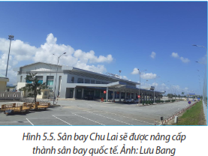

Slide 23
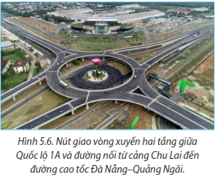

Slide 24
c.Tăng cường đầu tư phát triển kết cấu hạ tầng du lịch, nhất là tại các khu du lịch, điểm du lịch ven biển; kết nối phát triển du lịch với phát triển các ngành tiểu thủ công nghiệp, làng nghề khu vực nông thôn; tập trung phát triển các loại hình du lịch, đẩy mạnh các hoạt động quảng bá, xúc tiến du lịch trong và ngoài nước. Triển khai hệ thống phần mềm du lịch thông minh. Xây dựng và triển khai thực hiện tốt Đề án xã hội hóa Khu đền tháp Mỹ Sơn; Đề án bảo tồn, phát huy giá trị di sản thế giới đô thị cổ Hội An.

Slide 25
Tập trung sửa chữa các trường học bị hư hỏng do thiên tai năm 2020, 2021 gây ra. Xây dựng các trường đạt chuẩn quốc gia, trong đó chú trọng khối trung học phổ thông. Tiếp tục đầu tư hoàn thiện đồng bộ cơ sở vật chất các trạm y tế, trung tâm y tế, bệnh viện trên địa bàn tỉnh

Slide 26
1.1.2.Về phát triển đô thị

Slide 27
2.Nêu những định hướng về phát triển đô thị có vai trò như thế nào đối với phát triển kinh tế – xã hội của tỉnh Quảng Nam trong những năm tới?

Slide 28
a.Giai đoạn 2021 – 2025, tập trung huy động, sử dụng có hiệu quả nguồn lực đầu tư phát triển đô thị đạt các tiêu chí theo quy hoạch. Xây dựng Đề án sáp nhập 03 đơn vị hành chính gồm thành phố Tam Kỳ, huyện Núi Thành và huyện Phú Ninh, từng bước mở rộng không gian đô thị, xây dựng đô thị sinh thái, thông minh, hướng đến xây dựng thành phố Tam Kỳ cơ bản đạt tiêu chí đô thị loại 1 vào năm 2025, hình thành đô thị loại I vào năm 2030.

Slide 29
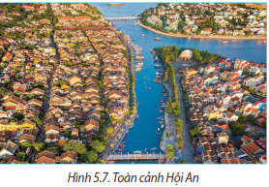

Slide 30
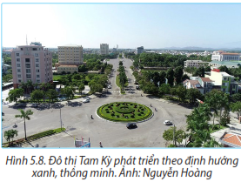

Slide 31
b.Nâng cao tỉ lệ đô thị hóa lên 37% vào năm 2025, lên 40% vào năm 2030. Đến năm 2025, trên địa bàn tỉnh có 21 đô thị; đến năm 2030, có 28 đô thị. Theo đó, Quảng Nam tiếp tục hoàn chỉnh mô hình phát triển đô thị theo mô hình các cụm đô thị động lực và các hành lang đô thị hóa; phát huy vai trò động lực của các cụm đô thị phía Đông và nhiệm vụ ổn định, kết nối đồng bộ của các đô thị vùng Tây.

Slide 32
Đến năm 2025, 100% các đô thị hiện có và đô thị mới có quy hoạch chung, quy hoạch phân khu và chương trình phát triển đô thị … Đáng chú ý, Quảng Nam kỳ vọng đến năm 2030, hình thành đô thị loại 1 trực thuộc tỉnh, có tầm ảnh hưởng đến khu vực và quốc tế.

Slide 33
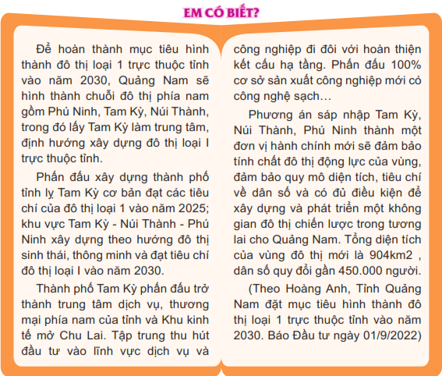

Slide 34
2. Nêu thực trạng về hệ thống kết cấu hạ tầng tại địa phương (huyện, xã) của em. Đề xuất nội dung và giải pháp cải tạo để đáp ứng nhu cầu phát triển kinh tế - xã hội chung của tỉnh.

Slide 35
3.Theo em, việc nâng cao tỉ lệ đô thị hóa trên địa bàn tỉnh lên 37% vào năm 2025, lên 40% vào năm 2030 đang gặp những khó khăn nào?

Slide 36
Chủ động tham gia cuộc Cách mạng công nghiệp lần thứ tư gắn với phát triển nguồn nhân lực chất lượng cao
1.2

Slide 38
1. Em hiểu gì về cuộc Cách mạng công nghiệp lần thứ tư, em cần trang bị cho bản thân những gì để đáp ứng yêu cầu của cuộc cách mạng này?

Slide 39
Quán triệt sâu sắc và triển khai rộng khắp trong toàn hệ thống chính trị - xã hội Nghị quyết số 52-NQ/TW ngày 27/9/2019 của Bộ Chính trị về một số chủ trương, chính sách chủ động tham gia cuộc Cách mạng công nghiệp lần thứ tư.
Thúc đấy phát triển khoa học công nghệ, đổi mới sáng tạo trên tất cả các ngành, lĩnh vực và chuyển đổi số.

Slide 40
Xây dựng đô thị mông minh, chính quyền điện tử, tiến tới chính quyền số. Đẩy mạnh tiến độ triển khai các chương trình, kế hoạch, đề án, dự án số hóa; đề án Phát triển ứng dụng công nghệ thông tin, xây dựng chính quyền số tỉnh Quảng Nam giai đoạn 2021 – 2025; từng bước hình thành các hệ thống cơ sở dữ liệu dùng chung, cơ sở dữ liệu mở cấp tỉnh. Triển khai Dự án xây dựng thành phố thông minh tại thành phố Tam Kỳ, làm định hướng quy hoạch đô thị thông minh cho các đô thị có khả năng đầu tư của tỉnh.

Slide 41
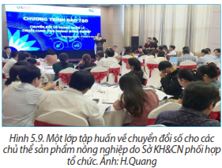

Slide 42
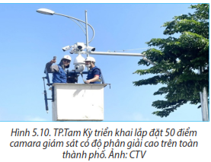

Slide 43
Phát triển nguồn nhân lực đáp ứng nhu cầu cuộc Cách mạng công nghiệp lần thứ tư. Phát triển nguồn nhân lực chất lượng cao và lao động có kỹ năng, đáp ứng yêu cầu phát triển nhanh và bền vững của tỉnh; triển khai thực hiện có hiệu quả chính sách thu hút, đào tạo nguồn nhân lực chất lượng cao trên địa bàn tỉnh. Tăng cường công tác đào tạo, bồi dưỡng gắn với nâng cao chất lượng đội ngũ cán bộ lãnh đạo, quản lý, công chức, viên chức trong hệ thống chính trị.

Slide 44
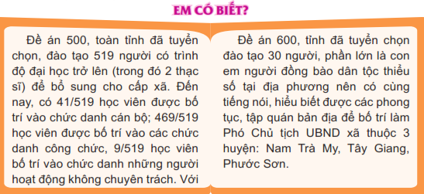

Slide 45
2.Theo em, tỉnh Quảng Nam cần có thêm những chính sách nào để thu hút, đào tạo nguồn nhân lực chất lượng cao trong những năm tới?

Slide 46
Cải thiện môi trường đầu tư và khởi nghiệp đổi mới sáng tạo
1.3

Slide 47
1.3.1. Cải thiện môi trường đầu tư

Slide 48
1.Nêu những nét chính về cải thiện môi trường đầu tư của tỉnh Quảng Nam. Theo em, cải thiện môi trường đầu tư của tỉnh có vai trò như thế nào đối với việc phát triển kinh tế xã hội của tỉnh Quảng Nam?

Slide 49
Đẩy mạnh cải cách hành chính. Tiếp tục xây dựng nền hành chính dân chủ, chuyên nghiệp, hiện đại, tinh gọn, hiệu lực, hiệu quả, triển khai có hiệu quả Chương trình tổng thể cải cách hành chính nhà nước giai đoạn 2021 – 2026, chú trọng cải cách thủ tục hành chính, cắt giảm và đơn giản hóa các thủ tục hành chính. Tiếp tục kiện toàn bộ máy hành chính nhà nước, đơn vị sự nghiệp công lập theo hướng tinh gọn, hiệu quả; quản lý, sử dụng chỉ tiêu biên chế đảm bảo hiệu quả theo đúng quy định pháp luật.

Slide 50
Các ngành, địa phương tập trung cải thiện môi trường đầu tư và kinh doanh, nâng cao năng lực cạnh tranh cấp tỉnh và sự hài lòng, xem doanh nghiệp là “đối tượng phục vụ”, đồng hành của cộng đồng doanh nghiệp. Xóa bỏ chi phí không chính thức của do- anh nghiệp bằng cách thực hiện chính quyền điện tử, chính quyền số, mọi khâu thủ tục được công khai. Nâng cao năng lực và hiệu quả quản lí nhà nước, thúc đẩy cơ cấu lại nền kinh tế, nâng cao chất lượng tăng trưởng.

Slide 51
1.3.2. Khởi nghiệp đổi mới sáng tạo

Slide 52
2.Nêu những nét chính về khởi nghiệp đổi mới sáng tạo của tỉnh Quảng Nam. Theo em, khởi nghiệp đổi mới sáng tạo của tỉnh có vai trò như thế nào đối với việc phát triển kinh tế xã hội của tỉnh Quảng Nam?

Slide 53
Hỗ trợ phát triển các loại hình doanh nghiệp, thúc đẩy phát triển kinh tế tư nhân theo hướng áp dụng công nghệ, đổi mới sáng tạo. Xây dựng hệ sinh thái về đổi mới sáng tạo, tạo bứt phá về đổi mới sáng tạo và khởi nghiệp. Tập trung cải thiện chỉ số năng lực cạnh tranh cấp tỉnh (PCI), chỉ số cải cách hành chính (PAR INDEX), chỉ số về hiệu quả quản trị và hành chính công (PAPI), chỉ số hài lòng của người dân, doanh nghiệp (SIPAS).

Slide 54
Nâng cao hiệu quả công tác thu hút đầu tư nước ngoài, ưu tiên các dự án có công nghệ tiên tiến, công nghệ cao, công nghệ sạch, quản trị hiện đại, có giá trị gia tăng cao, có tác động lan tỏa, kết nối chuỗi sản xuất và cung ứng toàn cầu.

Slide 55
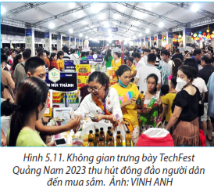

Slide 56
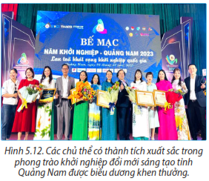

Slide 57
Thúc đẩy phát triển kinh tế – xã hội, nâng cao kiến thức, nhận thức Hệ sinh thái cho cán bộ, công chức, viên chức các huyện, thị xã, thành phố (cấp huyện), lực lượng học sinh, sinh viên, thanh niên, nông dân, phụ nữ; triển khai thành lập Hội/ Câu lạc bộ khởi nghiệp sáng tạo; xây dựng giảng viên nguồn (ToT) có chất lượng và chuyên môn cao phục vụ việc giảng dạy khởi nghiệp đổi mới sáng tạo trên địa bàn tỉnh;

Slide 58
Đẩy mạnh xã hội hóa xây dựng không gian làm việc chung; kết nối mạng lưới khởi nghiệp vùng, quốc gia; tăng cường hợp tác thúc đẩy tinh thần khởi nghiệp, xây dựng văn hóa khởi nghiệp sâu rộng và lan tỏa mạnh mẽ trong tầng lớp nhân dân. Huy động nguồn lực hỗ trợ khởi nghiệp; đẩy mạnh truyền thông khuyến khích, tôn vinh tổ chức, cá nhân hỗ trợ khởi nghiệp,

Slide 59
các ý tưởng, dự án khởi nghiệp sáng tạo; tổ chức hội thảo, diễn đàn khởi nghiệp sáng tạo quy mô cấp tỉnh; cấp quốc gia trên địa bàn tỉnh. Tham gia Ngày hội Khởi nghiệp quốc tế, quốc gia, các tỉnh/ thành và phát triển doanh nghiệp khởi nghiệp đổi mới sáng tạo. Hoàn thành công tác xây dựng Hệ sinh thái khởi nghiệp sáng tạo cấp huyện(1).

Slide 60
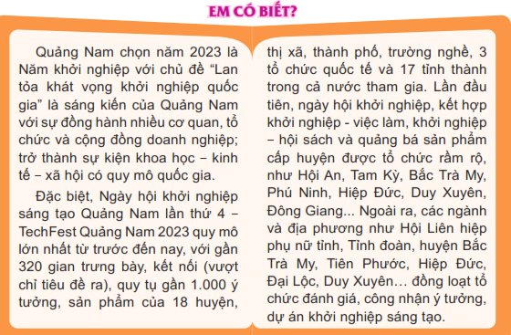

Slide 61
3. Em có nhận xét gì về hoạt động khởi nghiệp tại địa phương? Theo em, địa phương nơi em đang sống có những điều kiện thuận lợi nào cho hoạt động khởi nghiệp?

Slide 62
2
Chính sách phát triển các lĩnh vực văn hóa - xã hội

Slide 63
Lĩnh vực giáo dục và y tế
2.1

Slide 64
1. Nêu vai trò của lĩnh vực giáo dục đối với sự phát triển kinh tế - giáo dục của tỉnh Quảng Nam?

Slide 65
a.Tỉnh Quảng Nam đã ban hành Nghị quyết số 11–NQ/TU ngày 25/4/2027 về đổi mới căn bản, toàn diện giáo dục và đào tạo tỉnh Quảng Nam đến năm 2020, định hướng đến năm 2025. Nghị quyết nhấn mạnh quan điểm: Phát triển giáo dục là nâng cao dân trí, đào tạo nhân lực, bồi dưỡng nhân tài; đầu tư cho giáo dục là đầu tư cho phát triển bền vững và được ưu tiên đi trước trong các chương trình, kế hoạch phát triển kinh tế – xã hội của tỉnh, là trách nhiệm của cả hệ thống chính trị và toàn xã hội.

Slide 66
Theo đó, tỉnh đã chú trọng xây dựng hệ thống chính sách đồng bộ theo từng vùng miền, đối tượng người học, cấp học; chỉ đạo thực hiện hiệu quả chương trình giáo dục phổ thông mới, nâng cao chất lượng đào tạo, bồi dưỡng, nâng chuẩn giáo viên theo Nghị định số 71/2020/NĐ–CP ngày 30 tháng 6 năm 2020 của Chính phủ.

Slide 67
Tiếp tục thực hiện hiệu quả các giải pháp phân luồng học sinh sau trung học cơ sở, trong đó chú trọng công tác giáo dục hướng nghiệp, định hướng phân luồng học sinh, quản lý học sinh sau phân luồng.

Slide 68
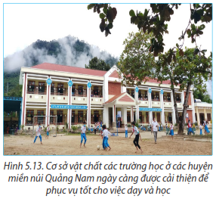

Slide 69
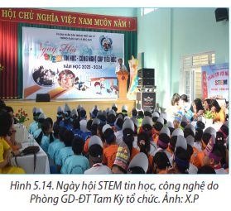

Slide 70
Phối hợp chặt chẽ trong công tác quản lý nhà nước về tư vấn tuyển sinh gắn với định hướng nghề nghiệp và hình thức đào tạo phù hợp đảm bảo sau khi hoàn thành chương trình đào tạo đủ điều kiện về kiến thức, kỹ năng nghề nghiệp và độ tuổi tham gia vào thị trường lao động.Tiếp tục rà soát sắp xếp lại mạng lưới trường lớp gắn với việc bố trí đội ngũ cán bộ quản lý, giáo viên, nhân viên ngành giáo dục.

Slide 71
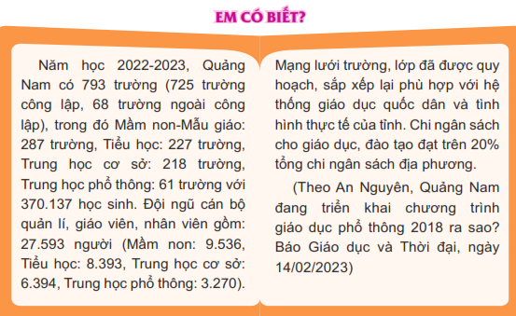

Slide 72
2. Nêu vai trò của y tế đối với sự phát triển kinh tế - giáo dục của tỉnh Quảng Nam?

Slide 73
b.Về y tế, trong những năm qua, Tỉnh ủy, Hội đồng nhân dân, Ủy ban nhân dân tỉnh đã ban hành nhiều văn bản chỉ đạo phát triển ngành y tế đáp ứng yêu cầu bảo vệ, chăm sóc và nâng cao sức khỏe nhân dân; phòng, chống dịch bệnh

Slide 74
Nâng cao sức khỏe cả về thể chất và tinh thần, tầm vóc, tuổi thọ, chất lượng cuộc sống của người dân. Giải quyết toàn diện, đồng bộ các vấn đề về quy mô, cơ cấu, phân bố chất lượng dân số và đặt trong mối quan hệ tác động qua lại với phát triển kinh tế xã hội. Phát triển ngành y tế theo hướng công bằng và hiệu quả. Xây dựng nên y học khoa học, dân tộc và đại chúng. Bảo đảm cho mọi người dân đều dược quản lí, chăm sóc sức khỏe.

Slide 75
Xây dựng đội ngũ cán bộ y tế “Thầy thuốc như mẹ hiền”, có năng lực chuyên môn vững vàng. Nâng cao năng lực cung ứng dược phẩm, dịch vụ y tế. Duy trì vững chắc mức sinh thay thế; đưa tỉ số giới tính khi sinh về mức cân bằng tự nhiên; tận dụng hiệu quả cơ cấu dân số vàng, thích ứng với già hóa dân số; phân bố dân số hợp lí, nâng cao chất lượng dân số, góp phần phát triển kinh tế – xã hội nhanh, bền vững(4).

Slide 76
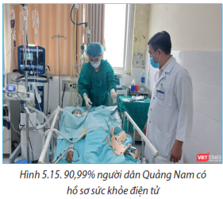

Slide 77
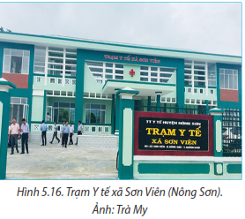

Slide 78
Tổ chức triển khai thực hiện tốt công tác phòng, chống, kiểm soát dịch bệnh. Có giải pháp khắc phục tình trạng thiếu nhân lực, thuốc, trang thiết bị, vật tư, sinh phẩm y tế. Tiếp tục nghiên cứu chính sách đãi ngộ, động viên, thu hút và đào tạo đội ngũ nhân viên y tế, cải thiện môi trường làm việc, bảo đảm xây dựng đội ngũ cán bộ, công chức, viên chức ngành y tế đáp ứng yêu cầu trong tình hình mới

Slide 79
Kiện toàn hệ thống tổ chức y tế ở tỉnh Quảng Nam nhằm thực hiện chủ trương cải cách hành chính nhà nước theo hướng tinh gọn - hiệu lực - hiệu quả, bảo đảm tính thống nhất, thông suốt trong quản lý nhà nước, kết hợp chặt chẽ giữa quản lý theo ngành và lãnh thổ, theo quy định của pháp luật(5).

Slide 80
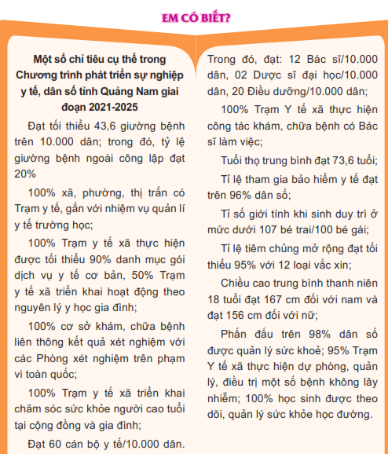

Slide 81
3. Theo em, để đáp ứng yêu cầu phát triển sự nghiệp giáo dục và y tế, địa phương (huyện, xã) của em cần phải làm gì?

Slide 82
Chính sách lao động và làm việc
2.2

Slide 83
Nêu vai trò của chính sách lao động và việc làm đối với sự phát triển kinh tế - giáo dục của tỉnh Quảng Nam

Slide 84
Triển khai thực hiện có hiệu quả các chính sách hỗ trợ tạo việc làm, thông tin thị trường lao động, chính sách bảo hiểm thất nghiệp trên địa bàn tỉnh Quảng Nam; huy động, phân bổ và sử dụng có hiệu quả nguồn nhân lực, chuyển dịch cơ cấu lao động, góp phần phát triển kinh tế – xã hội.

Slide 85
Ưu tiên đào tạo, phát triển nguồn nhân lực chất lượng cao, nâng cao năng suất lao động, chất lượng việc làm. Phát triển thị trường lao động lành mạnh, ổn định, tạo ra nhiều việc làm; khuyến khích các hình thức tạo việc làm tại chỗ, triển khai thực hiện chính sách việc làm công, đẩy mạnh hoạt động đưa người lao động đi làm việc ở nước ngoài theo hợp đồng(6).

Slide 86
Theo đó, UBND tỉnh đặt ra các chỉ tiêu cụ thể như sau: Giai đoạn 2021–2025 phấn đấu hoàn thành chỉ tiêu việc làm tăng thêm là 80.000 lao động (bình quân mỗi năm 16.000 lao động), trong đó Việc làm tăng thêm khu vực sản xuất, doanh nghiệp là 65.000 lao động. Hỗ trợ tạo việc làm cho 10.000 lao động thông qua các dự án vay vốn từ Quỹ Quốc gia về việc làm, nguồn vốn ngân sách địa phương uỷ thác qua Ngân hàng Chính sách xã hội, nguồn vốn huy động của Ngân hàng Chính sách xã hội và các nguồn huy động hợp pháp khác.

Slide 87
Đưa 5.000 lao động đi làm việc ở nước ngoài theo hợp đồng. Phấn đấu duy trì tỷ lệ thất nghiệp chung của tỉnh ở mức thấp dưới 3%, tỷ lệ thất nghiệp khu vực thành thị dưới 4%. Tỷ lệ lao động qua đào tạo của tỉnh đến năm 2025 đạt khoảng 70 – 75%, trong đó tỷ lệ lao động có bằng, chứng chỉ đào tạo là 35%. 100% người lao động đến với Trung tâm Dịch vụ việc làm được tư vấn về chính sách, việc làm và học nghề, trong đó có 50% người lao động được giới thiệu việc làm. 70% số người lao động được giới thiệu việc làm tìm được việc làm, nâng tỷ lệ lao động có việc làm qua hệ thống Trung tâm dịch vụ việc làm lên trên 45%.

Slide 88
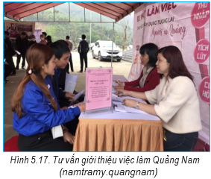

Slide 89
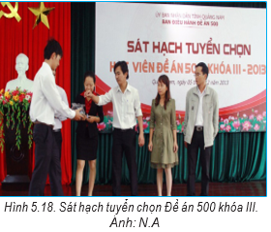

Slide 90
Em xác định lựa chọn nghề nghiệp như thế nào trước yêu cầu về lao động việc làm và phát triển nguồn nhân lực chất lượng cao của tỉnh?

Slide 91
3
Trách nhiệm xã hội trong việc thực hiện các chính sách kinh tế - xã hội

Slide 92
Trách nhiệm xã hội của doanh nghiệp
3.1

Slide 93
Tìm hiểu và nêu trách nhiệm xã hội của các doanh nghiệp đối với chính sách phát triển kinh tế xã hội của tỉnh?

Slide 94
-Thực hiện đầy đủ, kịp thời các nghĩa vụ về đăng ký doanh nghiệp, công khai thông tin về thành lập và hoạt động, báo cáo và các nghĩa vụ khác theo quy định của Luật Doanh nghiệp và quy định khác của pháp luật có liên quan. Chịu trách nhiệm về tính trung thực, chính xác của thông tin kê khai trong hồ sơ đăng ký doanh nghiệp và các báo cáo.

Slide 95
-Bảo đảm và chịu trách nhiệm về chất lượng hàng hóa, dịch vụ theo tiêu chuẩn do pháp luật quy định hoặc tiêu chuẩn đã đăng ký hoặc công bố. Thực hiện nghĩa vụ về đạo đức kinh doanh để bảo đảm quyền, lợi ích hợp pháp của khách hàng và người tiêu dùng.

Slide 96
Tổ chức công tác kế toán, lập và nộp báo cáo tài chính trung thực, chính xác, đúng thời hạn theo quy định của pháp luật về kế toán, thống kê. Báo cáo tài chính (BCTC) phải cung cấp những thông tin của một doanh nghiệp về: Tài sản; Nợ phải trả; Vốn chủ sở hữu; Doanh thu, thu nhập khác, chi phí sản xuất kinh doanh và chi phí khác; Lãi, lỗ và phân chia kết quả kinh doanh; Các luồng tiền. Kê khai thuế, nộp thuế và thực hiện các nghĩa vụ tài chính khác theo quy định của pháp luật.

Slide 97
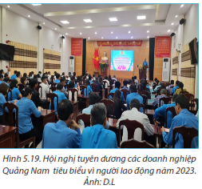

Slide 98
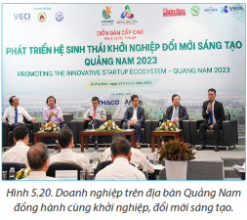

Slide 99
-Bảo đảm quyền, lợi ích hợp pháp, chính đáng của người lao động theo quy định của pháp luật về lao động; không được phân biệt đối xử và xúc phạm danh dự, nhân phẩm của người lao động trong doanh nghiệp; không được sử dụng lao động cưỡng bức và lao động trẻ em; hỗ trợ và tạo điều kiện thuận lợi cho người lao động tham gia đào tạo nâng cao trình độ, kỹ năng nghề; thực hiện chế độ bảo hiểm xã hội, bảo hiểm thất nghiệp, bảo hiểm y tế và bảo hiểm khác cho người lao động theo quy định của pháp luật

Slide 100
Tuân thủ quy định của pháp luật về quốc phòng, an ninh, trật tự, an toàn xã hội, bình đẳng giới, bảo vệ tài nguyên, môi trường, bảo vệ di tích lịch sử – văn hóa và danh lam thắng cảnh”.
Ngoài các nghĩa vụ chung ra, trong từng lĩnh vực, ngành, nghề kinh doanh cụ thể, doanh nghiệp còn phải tuân thủ các nghĩa vụ do luật chuyên ngành quy định.

Slide 101
Tìm hiểu và cho ví dụ cụ thể về 01 trách nhiệm xã hội của các doanh nghiệp đối với chính sách phát triển kinh tế xã hội của địa phương?

Slide 102
Trách nhiệm xã hội của ngành giáo dục đào tạo
3.2

Slide 103
Trách nhiệm của giáo dục và đào tạo là gì?

Slide 104
Trách nhiệm của giáo dục và đào tạo là tạo ra và cung ứng nguồn nhân lực chất lượng cao, đủ năng lực vận hành các khâu của quá trình sản xuất theo hướng hiện đại. Do đó, mỗi học sinh cần nhận thức rõ về trách nhiệm không ngừng học tập kiến thức, trau dồi kỹ năng, phát huy những thế mạnh sở trường, lựa chọn ngành nghề phù hợp để lao động hiệu quả, đóng góp chung vào sự phát triển kinh tế - xã hội.

Slide 105
Theo em, các nhà trường đã làm tốt công tác hướng nghiệp cho học sinh chưa? Nhà trường cần có những hoạt động nào để làm tốt công tác hướng nghiệp nhằm đáp ứng các yêu cầu phát triển kinh tế xã hội của địa phương?

Slide 106
LUYỆN TẬP

Slide 107
1.Truy cập vào mạng xã hội, tìm hiểu nội dung Nghị quyết Kế hoạch phát triển kinh tế – xã hội tỉnh Quảng Nam 5 năm (2021-2025) của Hội đồng nhân dân tỉnh. Cho biết
a.Các chỉ tiêu về kinh tế, xã hội được nêu trong Nghị quyết;
b.Chọn 01 chỉ tiêu mà anh, chị quan tâm, tổ chức thảo luận nhóm đề xuất những giải pháp thực hiện nhằm đạt được chỉ tiêu đó.

Slide 108
2.Theo em, để đáp ứng yêu cầu phát triển kinh tế xã hội của tỉnh Quảng Nam, em có những đề xuất gì đối với nhà trường trong hoạt động dạy và học?
3.Chính sách phát triển kinh tế xã hội của tỉnh Quảng Nam trong thời kì hội nhập gợi cho em những định hướng gì trong việc lựa chọn nghề nghiệp?

Slide 109
VẬN DỤNG

Slide 110
Tìm hiểu chính sách phát triển kinh tế - xã hội của địa phương. Tổ chức thảo luận, đề xuất các giải pháp thực hiện.
Gợi ý: Có sự chuẩn bị, mời lãnh đạo địa phương tham gia tại địa điểm phù hợp.

